Slide 1
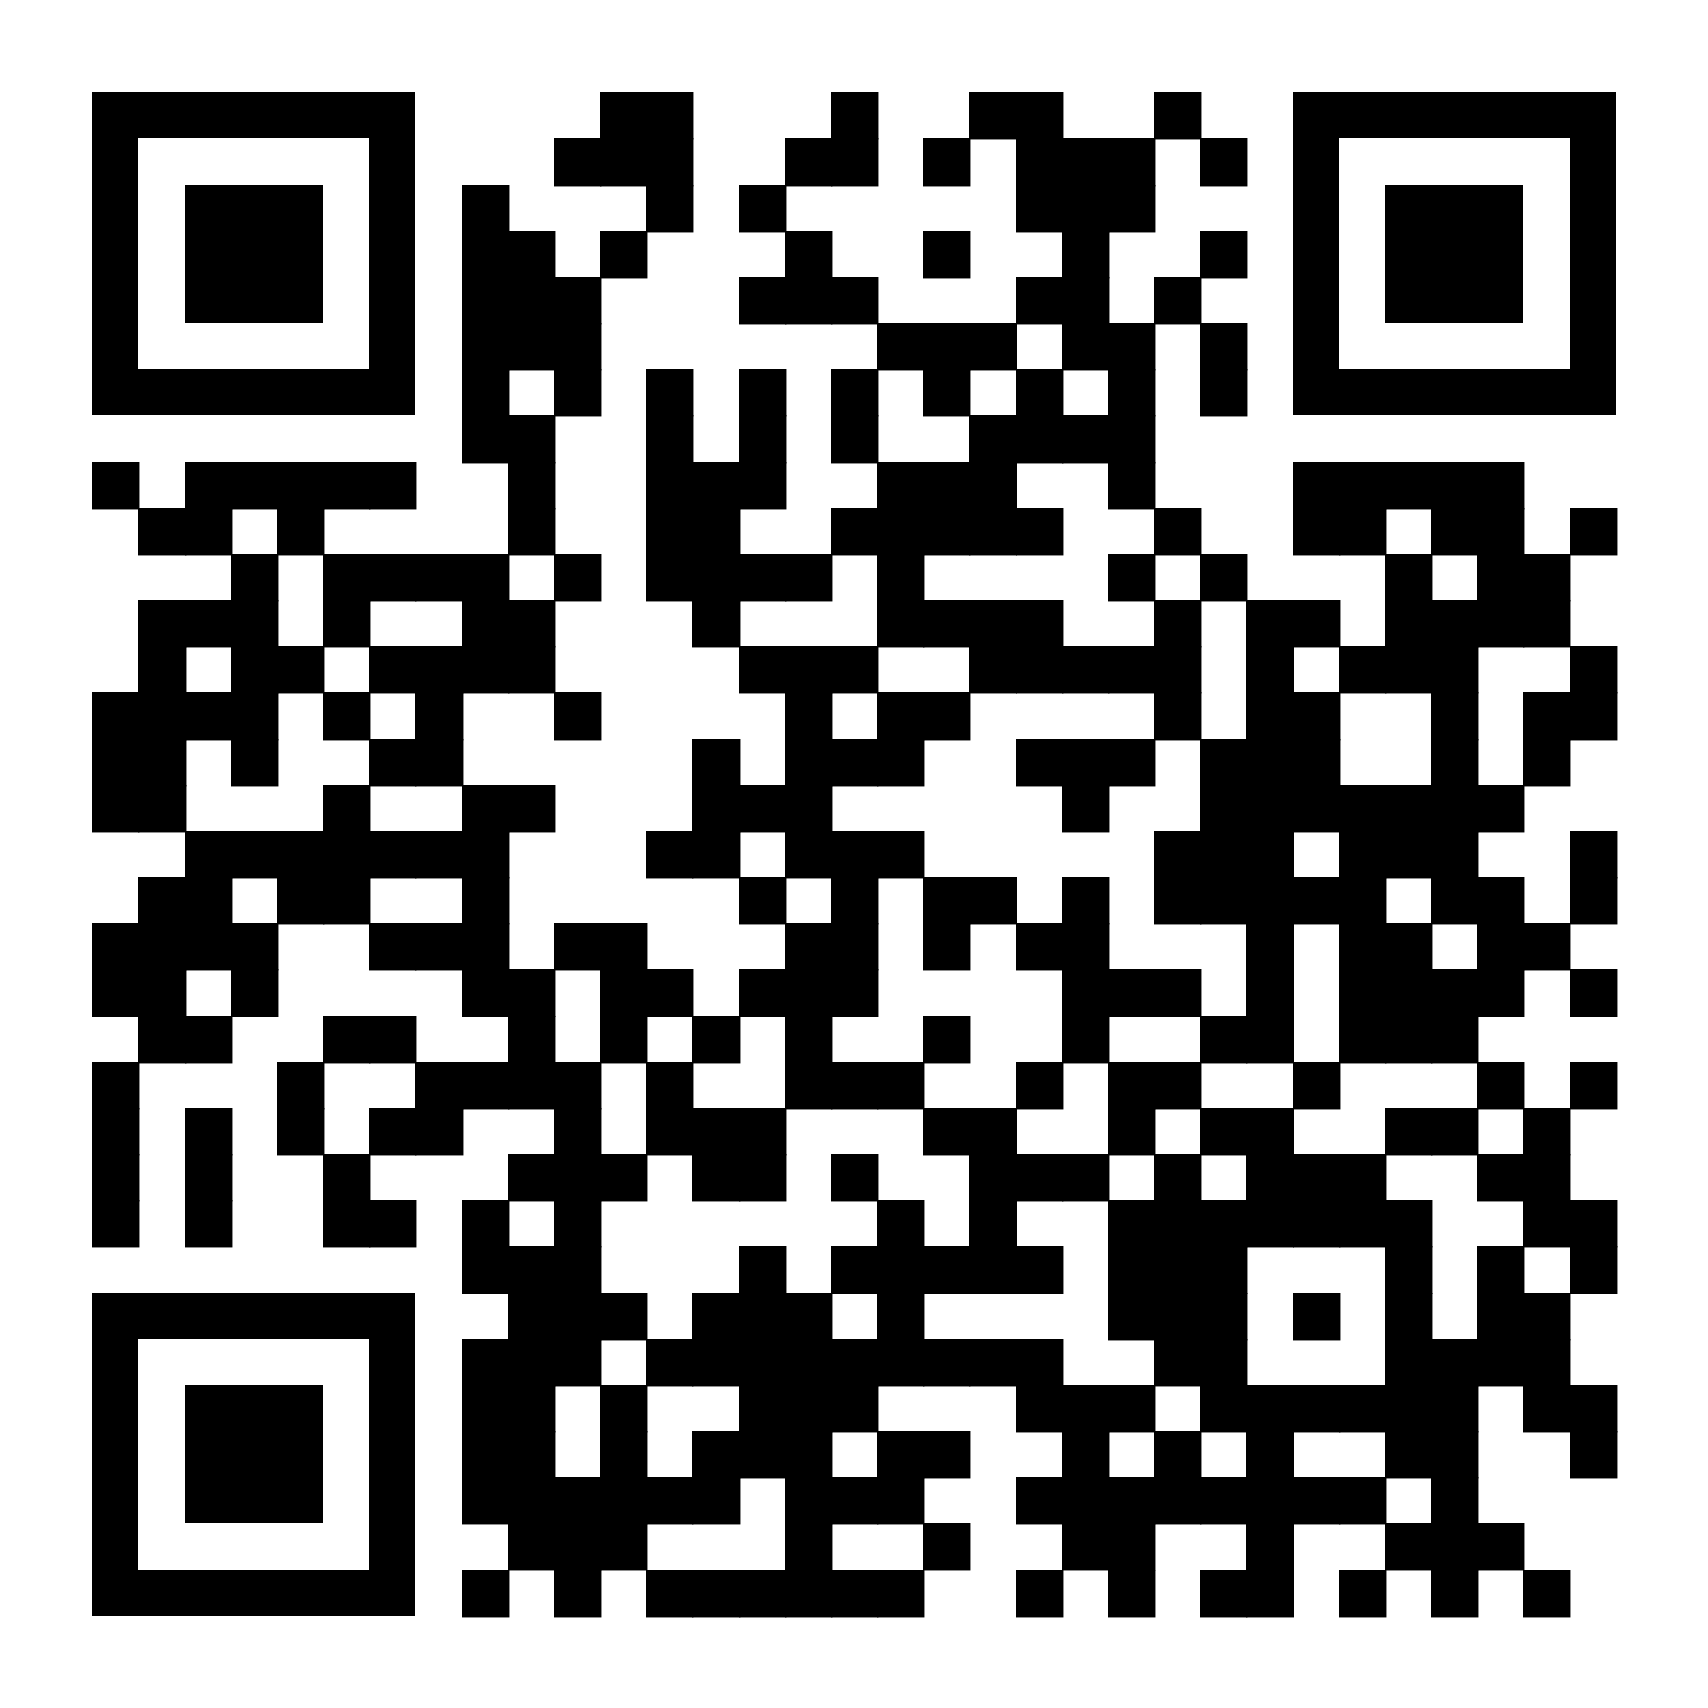


Título noticia
Aquí se escribe el texto explicativo de la noticia.
A la derecha el código QR del enlace en el que se amplíe la noticia.
Opcionalmente alguna pequeña imagen pero dejando espacio en la parte de abajo
Notes:
Plantilla de noticia. El código QR se puede obtener de Internet. Por ejemplo: https://www.codigos-qr.com/generador-de-codigos-qr/

Slide 2
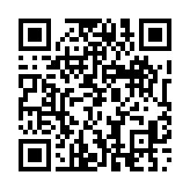



CurSos teleco-extra
¿Quieres aprender IOT, Ciberseguridad Linux o Python?
Completa tu formación de forma gratuita por ser alumno ETSIT
Notes:
Ejemplo real de noticia.

